Slide 1
Qualitätsentwicklung in den Praxisphasen
M. Moch; D. Kladt
Feedback der Jahrgänge 2008 - 2011

Slide 2
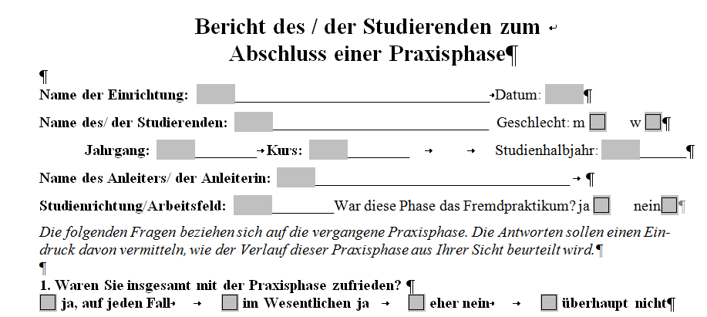
Fragebogen nach jeder Praxisphase

Slide 3
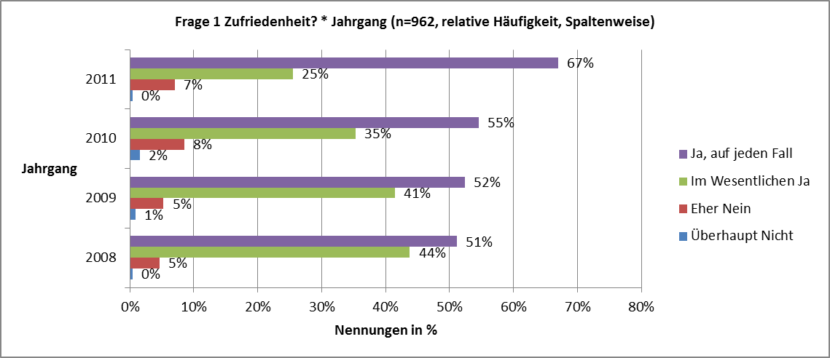
Waren Sie insgesamt mit der Praxisphase zufrieden? (Jahrgang)

Slide 4
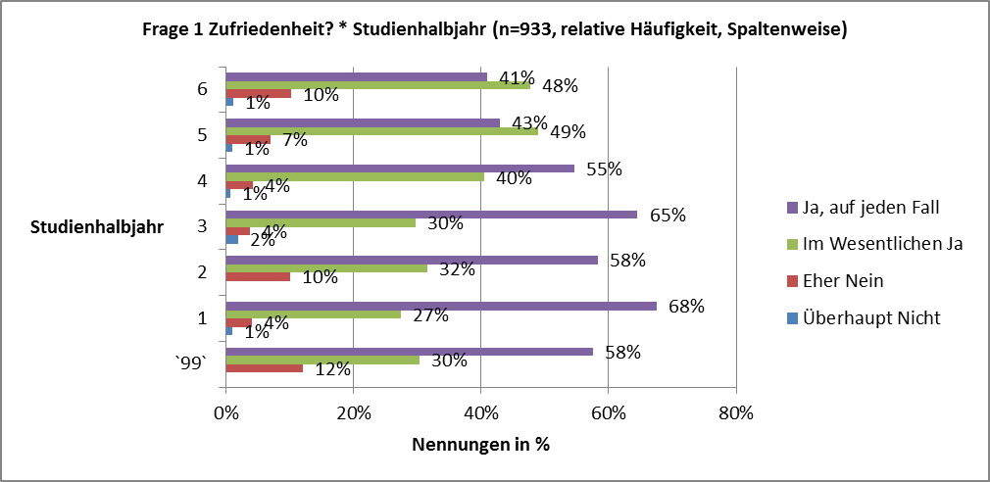
Waren Sie insgesamt mit der Praxisphase zufrieden? (Studienhalbjahr)

Slide 5
Waren Sie insgesamt mit der Praxisphase zufrieden? (Arbeitsfeld)

Slide 6
Haben Ihnen die Anleitergespräche etwas gebracht?

Slide 7
Haben Ihnen die Anleitergespräche etwas gebracht? (Jahrgang)

Slide 8
Haben Ihnen die Anleitergespräche etwas gebracht? (Studienhalbjahr)

Slide 9
Haben Ihnen die Anleitergespräche etwas gebracht? (Arbeitsfeld)

